Slide 1
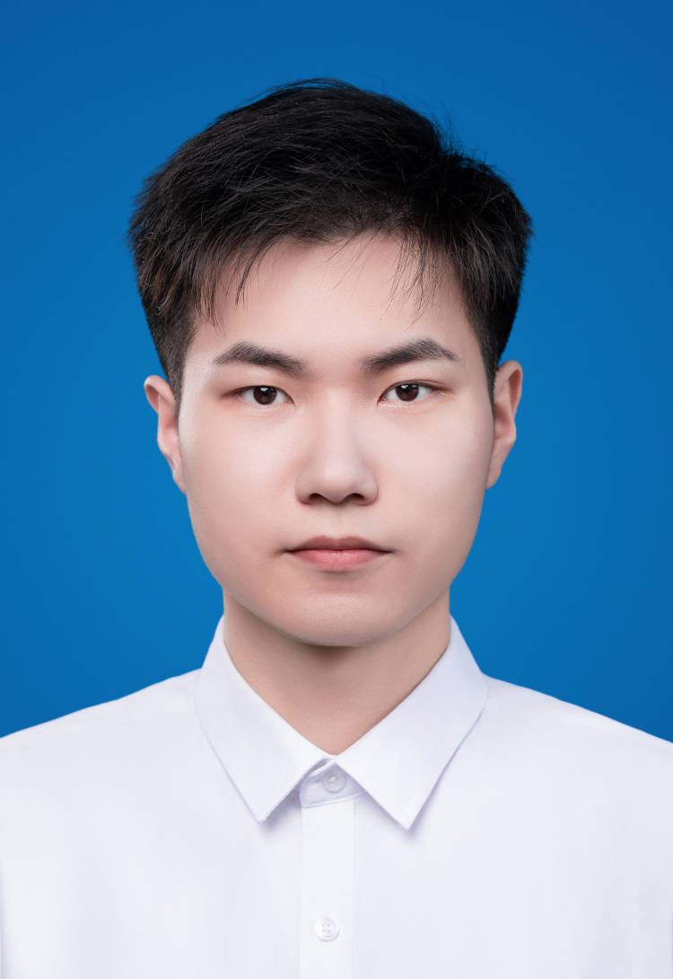
颜应昊
基本信息
武汉大学 | 计算机科学与技术
性别：男 年龄：22岁
民族：汉族 政治面貌：中共党员
电话/微信：15072513408 邮箱：2537992436@qq.com
教育经历
武汉大学
计算机学院 | 计算机科学与技术 | 本科 2021.09-2025.06
GPA： 3.51/4.00
英语能力：CET-4、CET-6
个人技能：掌握 Python、SQL、C++、C#，具备数据分析、产品研发与 AI 工具提效能力
自我评价
1、具备扎实研发背景与跨团队协作经验：毕业于武汉大学计算机专业，喜欢尝试与探索AI大模型，在校期间曾主导并参与多个项目从0到1的产品设计与研发过程，同时与设计、研发、测试多个团队深度协作，快速推进“校园购物电商”、“宿舍管理系统” 等多个项目完成；
2、擅长从实际场景中挖掘需求、拆解问题并推动解决，拥有成熟品 ROI 优化与新品从 0 到 1 冷启动全周期操盘能力，可独立完成策略迭代、数据复盘与创意产出；熟练运用 AI 工具提效，强目标感与执行力，结果导向，能快速适配市场变化完成业务目标。
游戏经历
1、对国内外主流游戏有充分了解，涉猎广泛，如英雄联盟、cs2、和平精英、炉石传说、文明6、古墓丽影系列、黑神话悟空、森林、地平线5、双人成行等等
2、游戏拆解案 【腾讯文档】《Counter-Strike 2》游戏拆解 https://docs.qq.com/doc/DY2FNUWtrd1d0b2Jy
3、游戏策划案 【腾讯文档】太平洋前线_游戏策划案 https://docs.qq.com/doc/DY1R2TmpkSnN3a2NQ
4、目前正主动探索 Vibe Coding 相关实践，独立编写简单游戏 Demo
工作经历
北京数驱互动科技有限公司 海外增长运营 2025.11——2026.1
1、核心品类盈利操盘：负责 Puzzle 类休闲游戏海外全渠道买量，覆盖 FB、Google Ads、TikTok、Applovin 等主流平台，实现核心产品DAU 破百万，单产品日均广告消耗超 4000 美元，Day60 ROAS 稳定达 1.0，保障产品长期可持续盈利。
2、投放全流程优化：全链路管理60 + 广告 Campaign、数百条素材，依托自研工具与 AI 手段搭建自动化数据监控体系，实时迭代出价、人群、预算策略，持续提升投放转化效率。
3、素材创意与竞品洞察：跟踪海外市场热点、爆款素材与竞品打法，深度拆解创意逻辑与用户需求，每周稳定输出 3-4 条高 IPM 广告母版，为投放效果提供持续创意支撑。
项目经历
1. 校园购物电商 负责人
产品定位：针对校内师生购物需求分散、校外配送时效差的问题，通过学生用户的一系列问卷调查与竞品分析，将产品定位为 “校园即时零售平台”，重点覆盖与满足“商品丰富度”、“配送时效性”、“价格合理性”三大核心诉求，从而明确C端用户侧、B端商家侧、后台管理系统三大模块的产品需求；​
2. 宿舍管理系统 负责人
产品定位：针对校园宿舍管理中信息更新不及时、报修流程繁琐、电费充值困难等问题，搭建宿舍管理系统，提供宿舍基础信息、报修服务等功能，为师生提供便捷的线上服务，为管理人员提供高效的管理工具产品定位：通过用户访谈，将产品定位为 “校园智慧宿舍一站式管理平台”，重点解决用户的“信息查询便捷”“报修处理效率”“便捷充值”等核心痛点与需求，功能拆解为用户端、宿管端、后台管理系统三大核心模块；​
校园经历
1. 武汉大学计算机学院团委青年发展与社团指导中心 部长
统筹院级体育类社团管理，以及体育类赛事全流程运营，通过线上线下裂变推广，实现赛事报名人数同比增长 80%，大幅提升活动覆盖面与影响力。
2. 武汉大学桥牌协会 部长
内容运营：独立运营 B 站桥牌教学账号，输出系列教学内容，视频累计播放量破万，粉丝量破千
用户增长：策划线下体验、新生教学等招新活动，新生入会人数同比增长 30%，新生 7 日留存率达 60%
社群运营：搭建会员活跃体系，推出榜单激励活动，核心社群 DAU 近百人，持续提升用户粘性

